Slide 1
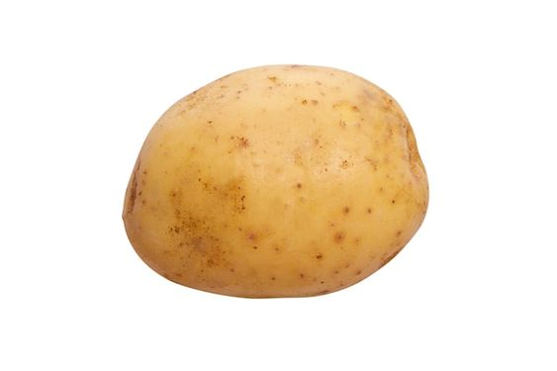
rokey bootcamp
대형 카페 배달로봇 proposal
포테이토조
김우정 복권근 장세환 최현성

Slide 2
순서
1
컨셉 소개
2
GUI 소개
3
DB 소개

Slide 3
컨셉소개
주방
테이블
로봇
테이블 마다 태블릿을 배치
주방 디스플레이에서 로봇을 출발시킨다
테이블에서 수령 후 완료 버튼을 누르면 로봇이 주방으로 돌아간다

Slide 4
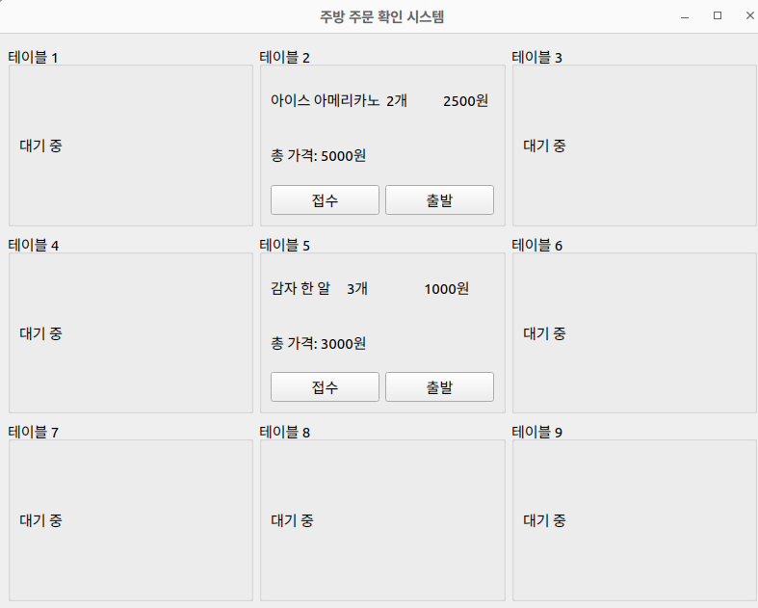
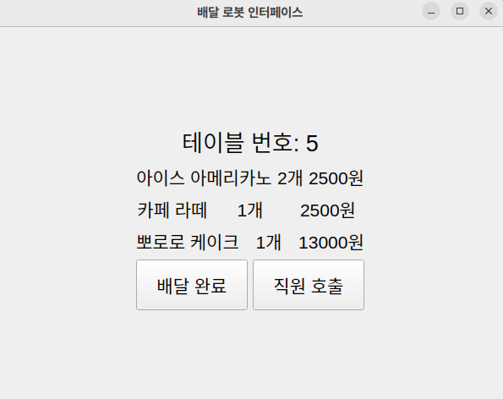
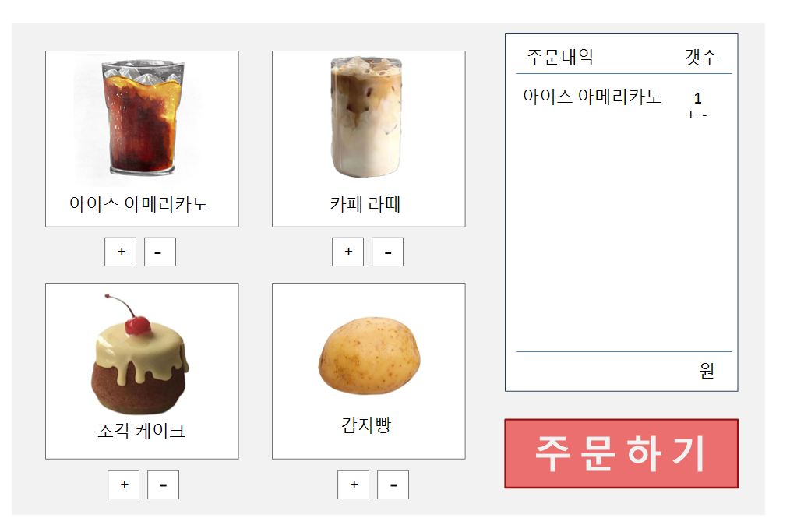
GUI
주문메뉴창
주방 디스플레이
로봇 인터페이스

Slide 5
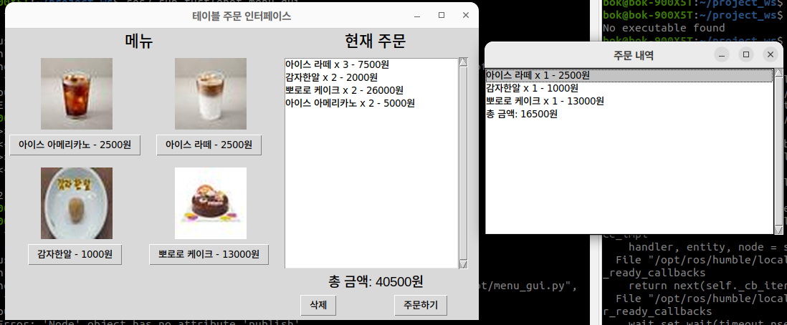
GUI

Slide 6
GUI

Slide 7
GUI

Slide 8
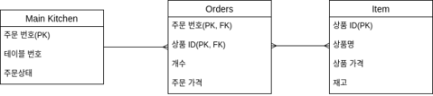
DB

Slide 9
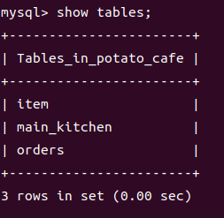
DB

Slide 10
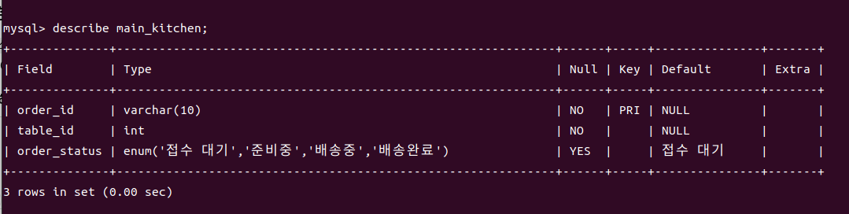
Main kitchen
DB :

Slide 11
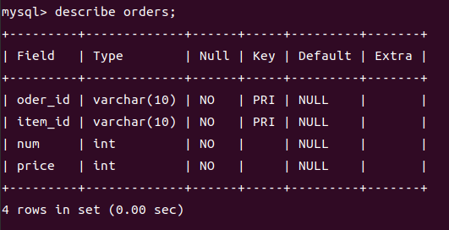
Orders
DB :

Slide 12
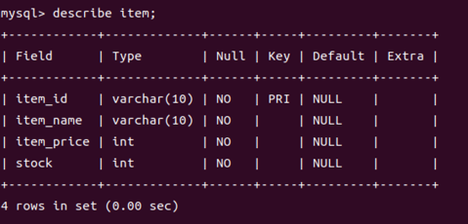
Item
DB :

Slide 13
main kitchen
item

Slide 14
Thank You
포테이토조

